Slide 1
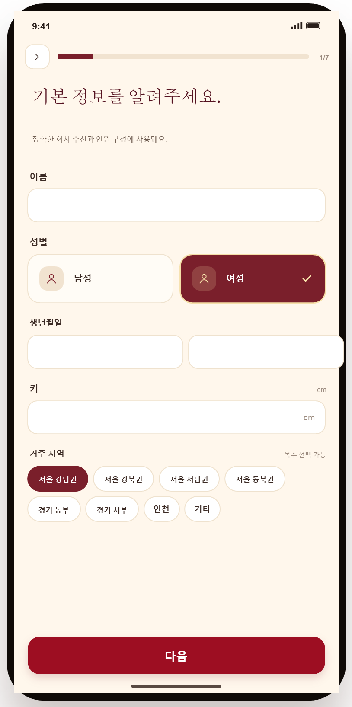
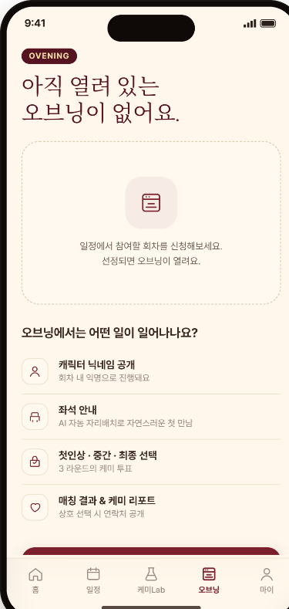
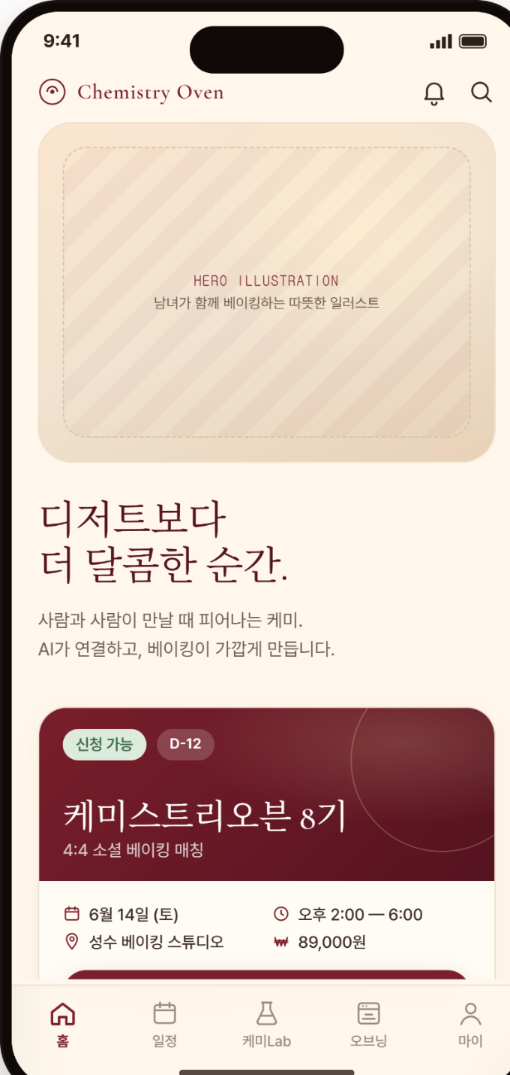
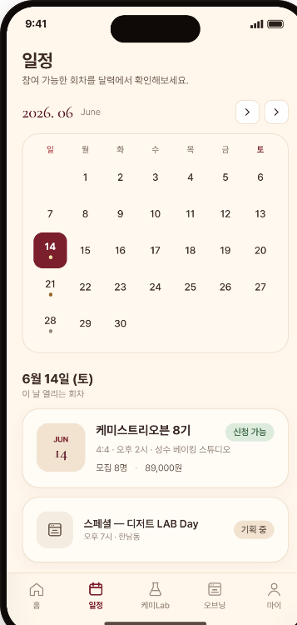
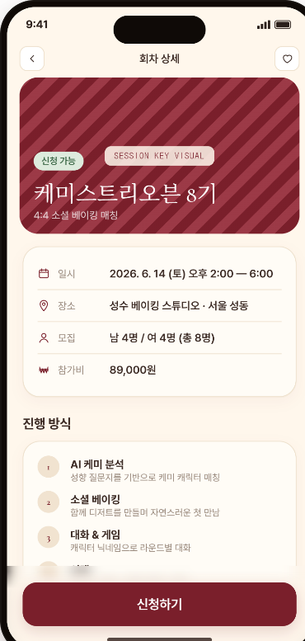
아직 확정된 일정이 없을 때 뜨는 창
비 회원 시
로그인 페이지로 이동
비 회원은 클릭 시
로그인 페이지로 이동
비 회원 시
둘러보기 가능
신청하기 클릭

Slide 2
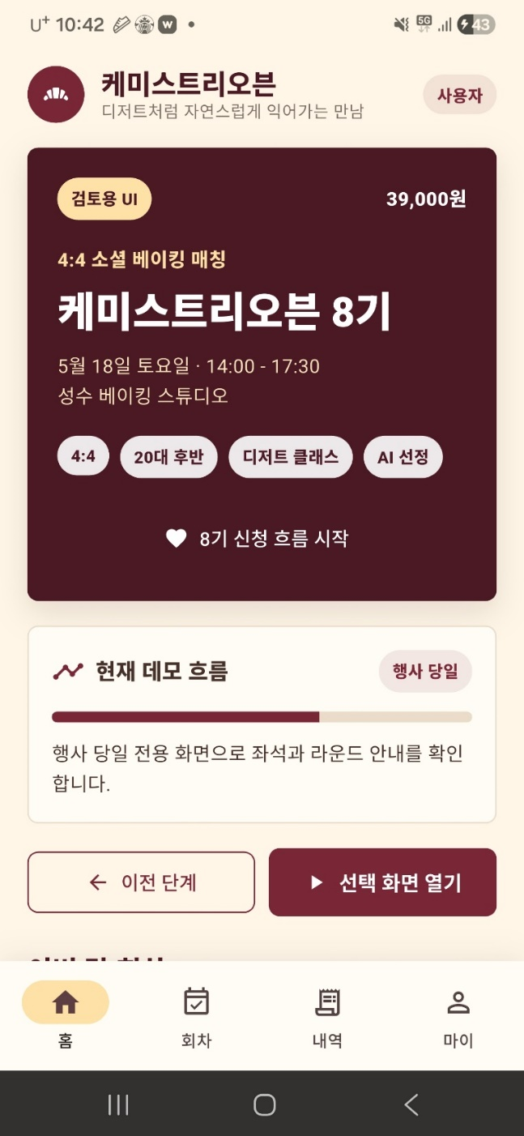

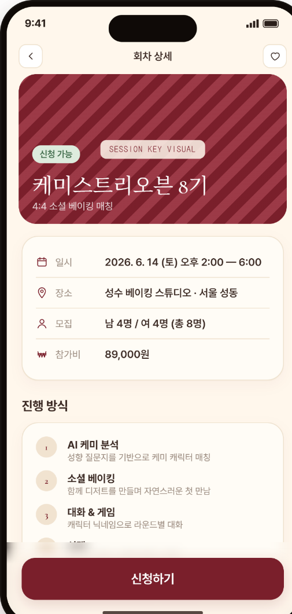
아직 확정된 일정이 없을 때 뜨는 창
클릭 시 신청탭
으로 이동
살세 일정 및
신청 탭으로 넘어감
홈 화면 시
신청하기 클릭

Slide 3
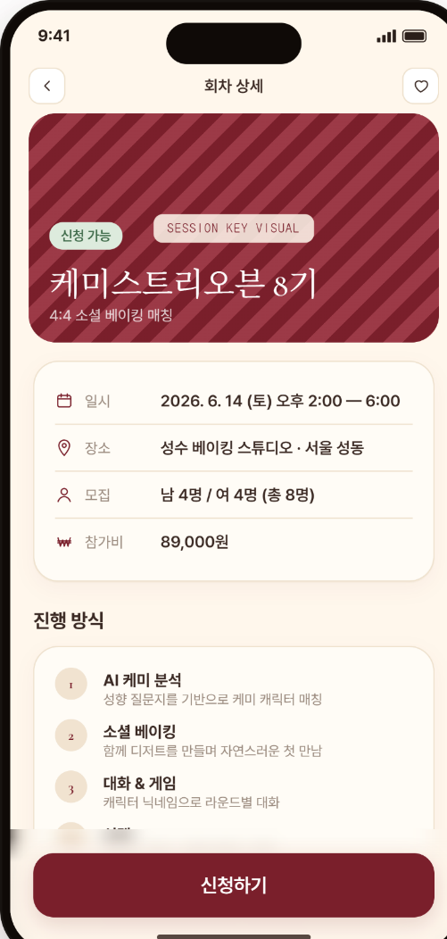
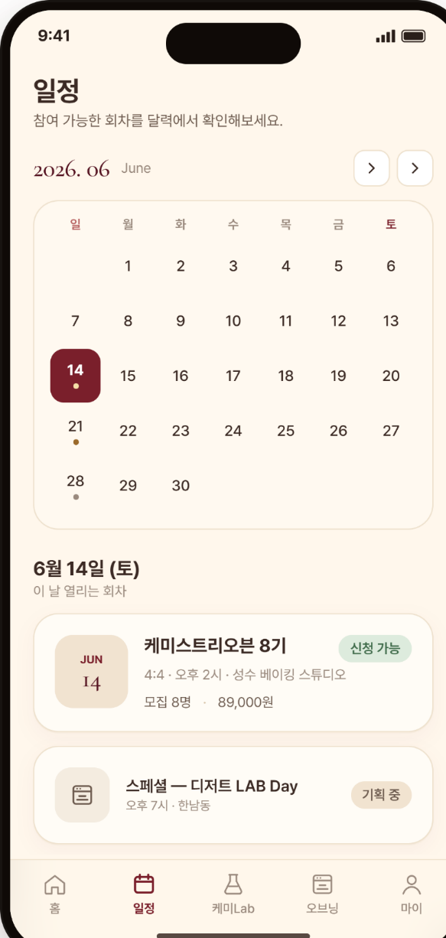
일정이 선택 안되어 있으면 안눌림
클릭 시 신청탭
으로 이동
신청 가능 상태만 클릭 가능
신청 누르면 안내사항 떠서 알림
회차 클릭 시
신청해주셔서 감사합니다.
개인 정보를 바탕으로 인원 선정 뒤
알림 및 문자 보내드립니다.

Slide 4
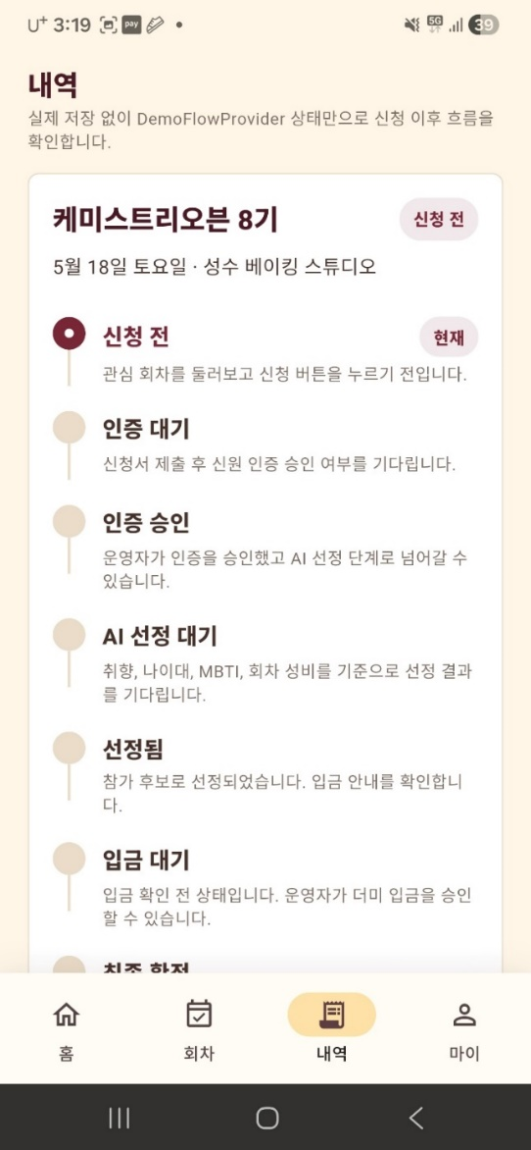
각 내역과 간단한 안내사항이
상황에 맞게 뜨도록 함
1. 인원 선정 대기
2. 선정완료
3. 미선정 안내
4. 확정대기(입금전)
5. 참가대기(당일오픈)
내역 클릭 시

Slide 5
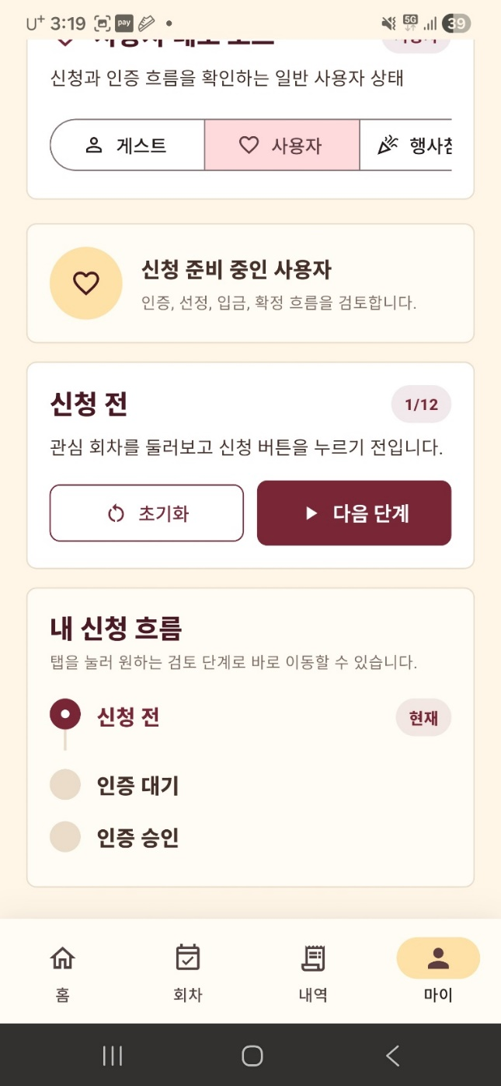
내역 클릭 시

